Slide 1
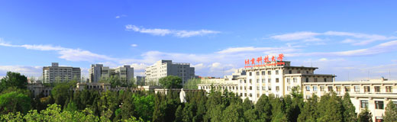

北京科技大学
“中铝瑞闽高端铝合金功能材料制造智能决策系统”
总体设计方案
汇报人：

Slide 2
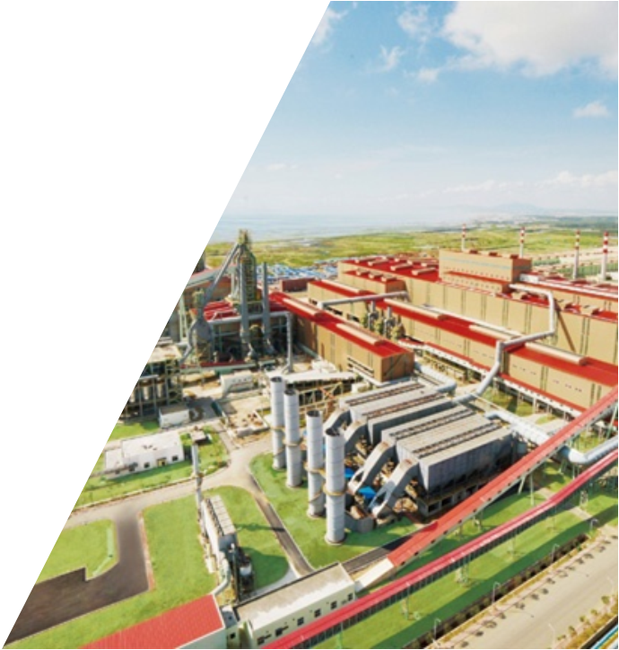
CONTENT
01
目标与意义
02
系统架构
03
各主题模块
Notes:
此次阶段汇报将会从目的及意义、实施案例和项目规划三个方面介绍。

Slide 3
PART
ONE
目标与意义
Purpose and Significance
Notes:
目标及意义主要从研究内容和研究目标两个方面介绍。

Slide 4





项目背景
智能决策系统对生产业的意义
《中国制造2025》——着力发展智能装备和智能产品，推进生产过程智能化，培育新型生产方式，全面提升企业研发、生产、管理和服务的智能化水平。
企业制造技术升级路线：自动化-信息化-智能化
资源优化
生产调度
客户关系管理
故障诊断
生产过程分析
决策支持系统在制造领域的常见应用
Notes:
4

Slide 5
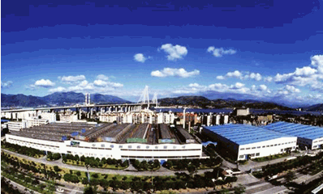
项目背景
项目公司背景——中铝瑞闽股份有限公司
领域基础
国有大型铝加工生产企业，产品工艺及质量接近国际先进水平，在业内享有盛誉
信息化、自动化条件
首批信息化、自动化融合贯标试点单位，已建成较完整的信息化系统如ERP、APS、MES
数据管理存在的问题
1.信息化管理模式混乱
2.历史数据价值未被挖掘
Notes:
5

Slide 6
项目背景
智能决策系统能为瑞闽带来什么？
01
整合数据
对零散分布在各工序、各系统中的数据进行整合与关联，打破数据壁垒。
02
数据分析
基于数据项之间的内在关系，建立数据模型，探究模型属性，分析生产状态。
03
以时间作为自变量，对敏感参量进行回归分析，实现对未来该参量的变化情况进行预测
参量预测
04
基于机器方法实现目标参量与控制参量的关联分析，为高层决策人员提供意见指导
辅助决策
Notes:
6

Slide 7
项目背景
项目目标期望
01
集成本、质量、客户、绩效等主题形成一套完善的KPI体系考核以实现对个人、部门、公司的精细化评估
02
结合KPI指标情况，利用数据挖掘方法，提供服务于公司运营管理的辅助智能决策指导
采用机器学习方法深入探究数据内联关系，发掘生产、运营过程中隐含的数据规律。
03
Notes:
7

Slide 8
PART
TWO
系统架构
System architecture

Slide 9
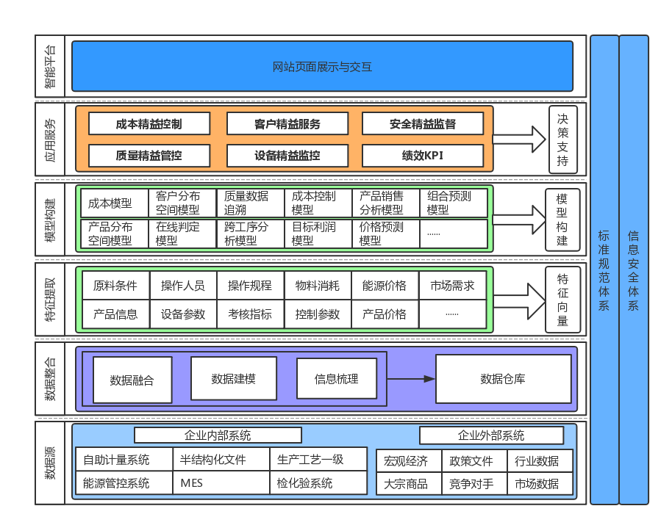
项目目标
应用层
系统逻辑框架
算法层
数据层
Notes:
9

Slide 10
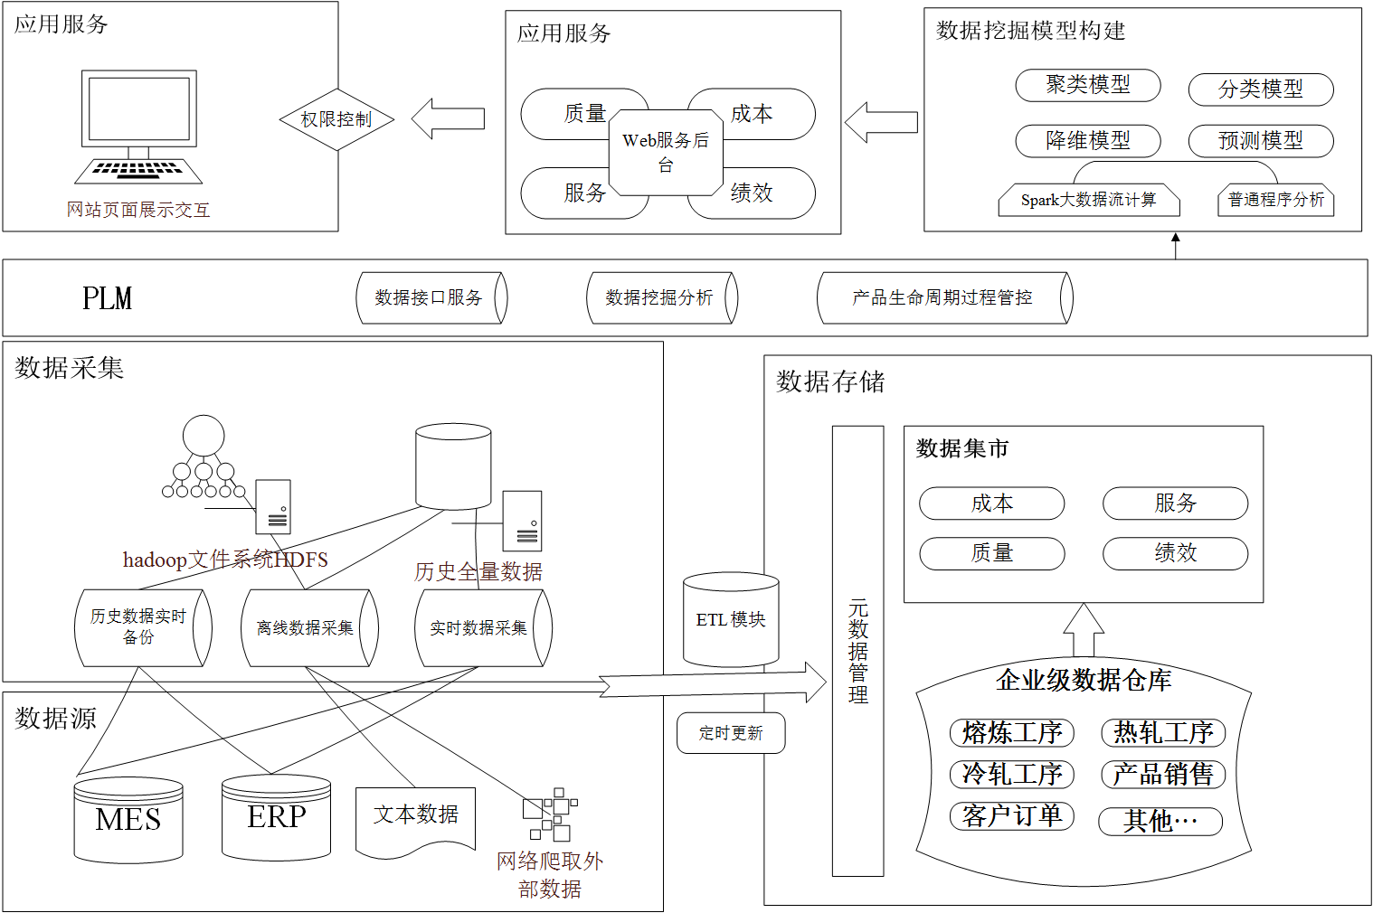
项目目标
系统技术
框架
Notes:
10

Slide 11
项目目标
软硬件技术选型
层级 | 实现方案
数据管理 | 关系型数据-Oracle、非结构化数据-HDFS
开发语言 | Python3.5
模型构建 | python工具模块、spark计算集群
服务后台搭建 | web服务框架Django1.9
客户端 | 网站页面，echarts(3.0)进行网页内嵌图表展示
硬件需求 | 1台应用服务器，1台数据库服务器，部分数据存入大数据平台
Notes:
11

Slide 12
PART
Three
各主题模块
Subject Modules

Slide 13


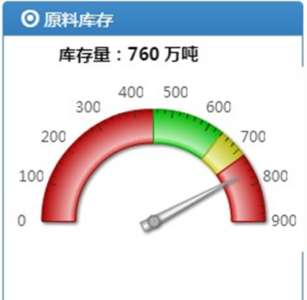
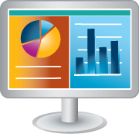
四大主题
智能决策层
经营决策系统
成本
质量
客户
绩效
成本精益控制
CRM
PDS
ERP
QMS
SCM
智能制造层
质量精益管控
智能仓储
自动包装
无人天车
机器人
PCS
CPS
MES
DMS
EMS
智能装备
客户精益服务
智能支撑层
绩效精益管理
PLM系统
网络安全
大数据分析
安全与环境
私有云
Notes:
本课题的目标是利用大数据技术解决青特钢几方面的具体需求，并建立大数据智能决策平台。
面向该目标，拆分为三个层次的研究内容，分别是：
数据层面，包括内部数据的迁移和外部数据的获取；
技术及方法开发层面，主要面向四个主题，分别是价格预测、销售分析、成分分析和质量分析
系统集成层面，最终建立基于spark的大数据智能决策平台。

Slide 14
成本精益控制
核心KPI指标
原料 | 原料采购价
 | 原料采购量
 | 税费
制造成本 | 物料消耗（铝锭、废料）
 | 能源消耗（水电、吨材燃料比）
 | 耗材消耗
 | 人工成本
物流 | 运费
 | 装载能力
各工序成本指标计算
成本预测与优化
风向预警与规避
目前计划的成本核算范围包括产销全流程中物料、能源、人力、运输部分。
生产成本监测范围包括熔铸、热轧、冷轧三个工序
Notes:
本课题的目标是利用大数据技术解决青特钢几方面的具体需求，并建立大数据智能决策平台。
面向该目标，拆分为三个层次的研究内容，分别是：
数据层面，包括内部数据的迁移和外部数据的获取；
技术及方法开发层面，主要面向四个主题，分别是价格预测、销售分析、成分分析和质量分析
系统集成层面，最终建立基于spark的大数据智能决策平台。

Slide 15
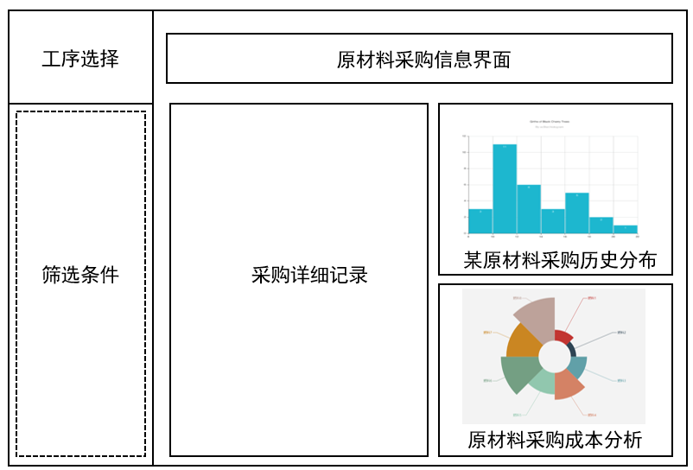
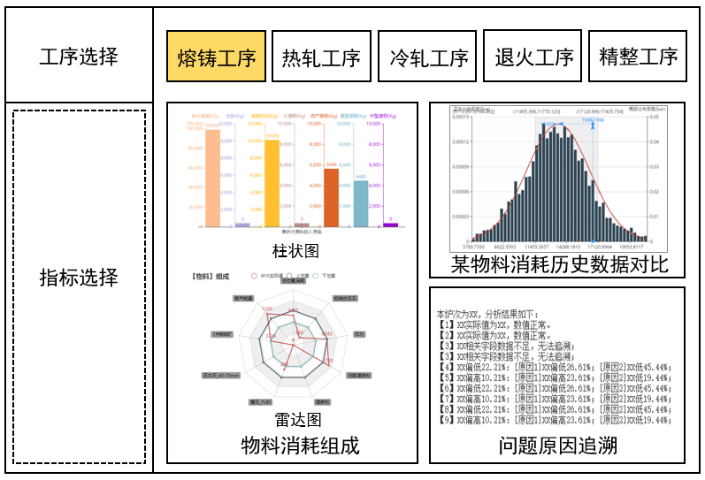
成本精益控制
可视化展示分析
原材料采购成本分析
物料消耗分析
Notes:
本课题的目标是利用大数据技术解决青特钢几方面的具体需求，并建立大数据智能决策平台。
面向该目标，拆分为三个层次的研究内容，分别是：
数据层面，包括内部数据的迁移和外部数据的获取；
技术及方法开发层面，主要面向四个主题，分别是价格预测、销售分析、成分分析和质量分析
系统集成层面，最终建立基于spark的大数据智能决策平台。

Slide 16
质量精益控制
核心KPI指标
熔炼溶液 | 元素含量偏离度
 | 元素含量波动率
 | 熔炼温度
 | 熔炼时间
产品 | 产品成材率
 | 产品合格率
基于离线数据的质量趋势分析
质量相关指标预测
形成风险评估报告
根据历史质量变化趋势，建立预测算法对未来质量相关指标进行预测，发现严重问题时建立风险分析报告，并进行原因追溯。
Notes:
本课题的目标是利用大数据技术解决青特钢几方面的具体需求，并建立大数据智能决策平台。
面向该目标，拆分为三个层次的研究内容，分别是：
数据层面，包括内部数据的迁移和外部数据的获取；
技术及方法开发层面，主要面向四个主题，分别是价格预测、销售分析、成分分析和质量分析
系统集成层面，最终建立基于spark的大数据智能决策平台。

Slide 17
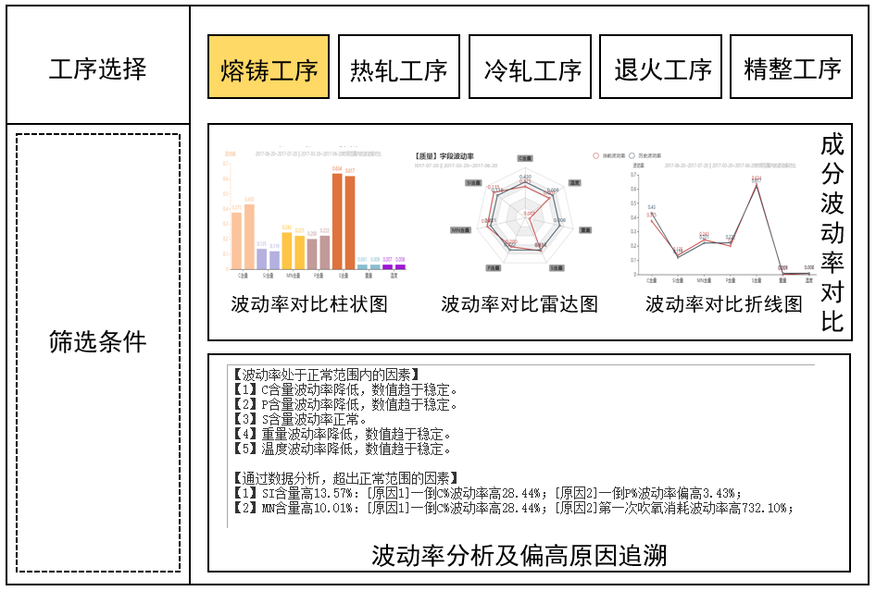
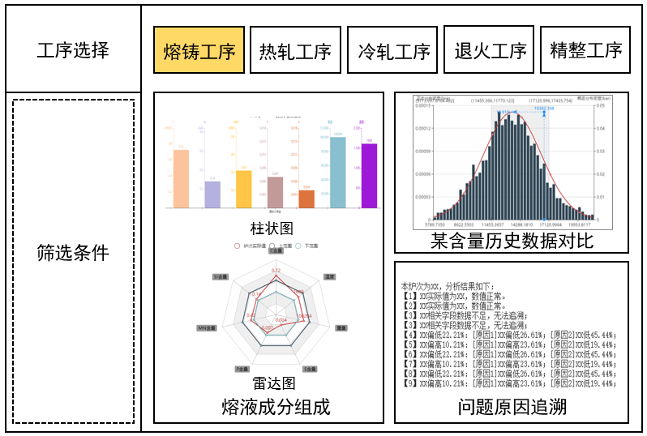
质量精益控制
可视化展示分析
成分波动率分析
成分偏离度分析
Notes:
本课题的目标是利用大数据技术解决青特钢几方面的具体需求，并建立大数据智能决策平台。
面向该目标，拆分为三个层次的研究内容，分别是：
数据层面，包括内部数据的迁移和外部数据的获取；
技术及方法开发层面，主要面向四个主题，分别是价格预测、销售分析、成分分析和质量分析
系统集成层面，最终建立基于spark的大数据智能决策平台。

Slide 18
客户精益服务
客户精益服务
核心KPI指标
销售分析 | 销售情况
 | 退货情况
客户分析 | 客户平均分
 | A级别客户数量
服务质量评估 | 到货时长
 | 产品满意情况
生产排程 | 人力、设备资源占用情况
 | 备货效率
 | 生产阻塞情况
产品销售情况分析
客户分析
服务质量评估
生产排程
分别以产品、客户、服务为导向进行数据分析，计算公司销售业绩、观察市场供需状况、了解产品质量及销售服务情况，并根据资源信息及订单情况提供辅助排程模块，提升客户精益化服务质量。
Notes:
本课题的目标是利用大数据技术解决青特钢几方面的具体需求，并建立大数据智能决策平台。
面向该目标，拆分为三个层次的研究内容，分别是：
数据层面，包括内部数据的迁移和外部数据的获取；
技术及方法开发层面，主要面向四个主题，分别是价格预测、销售分析、成分分析和质量分析
系统集成层面，最终建立基于spark的大数据智能决策平台。

Slide 19
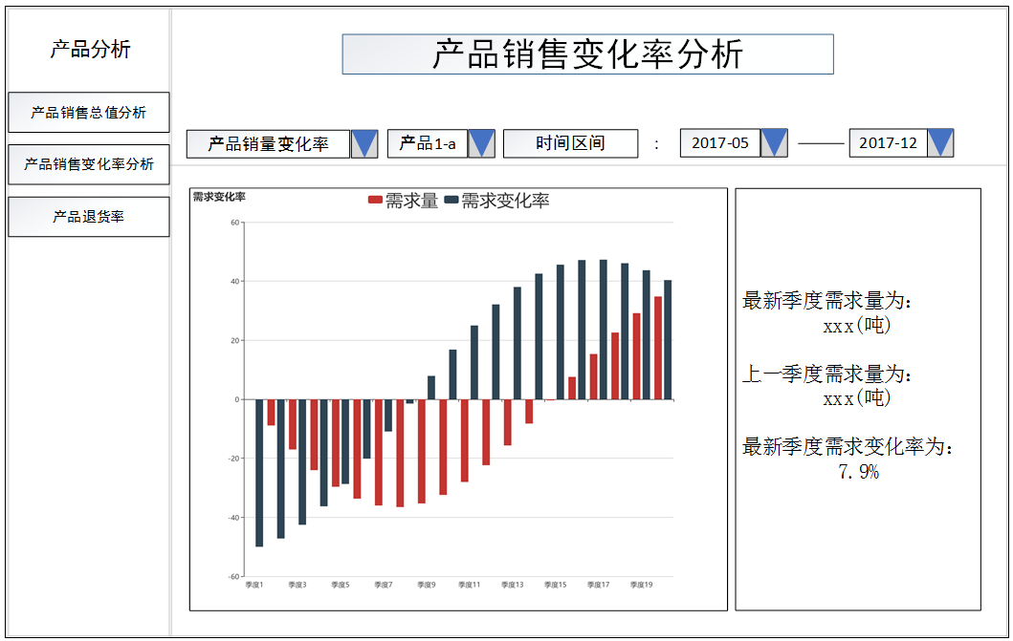
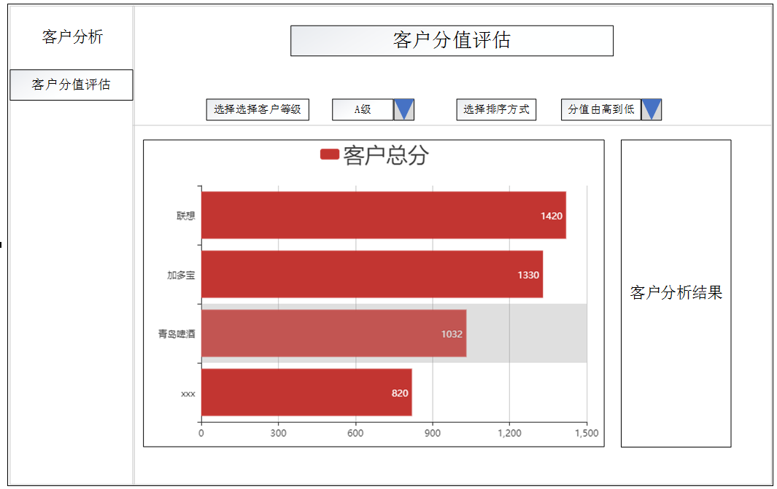
客户精益服务
可视化展示分析
销售情况统计分析
客户评级打分
Notes:
本课题的目标是利用大数据技术解决青特钢几方面的具体需求，并建立大数据智能决策平台。
面向该目标，拆分为三个层次的研究内容，分别是：
数据层面，包括内部数据的迁移和外部数据的获取；
技术及方法开发层面，主要面向四个主题，分别是价格预测、销售分析、成分分析和质量分析
系统集成层面，最终建立基于spark的大数据智能决策平台。

Slide 20
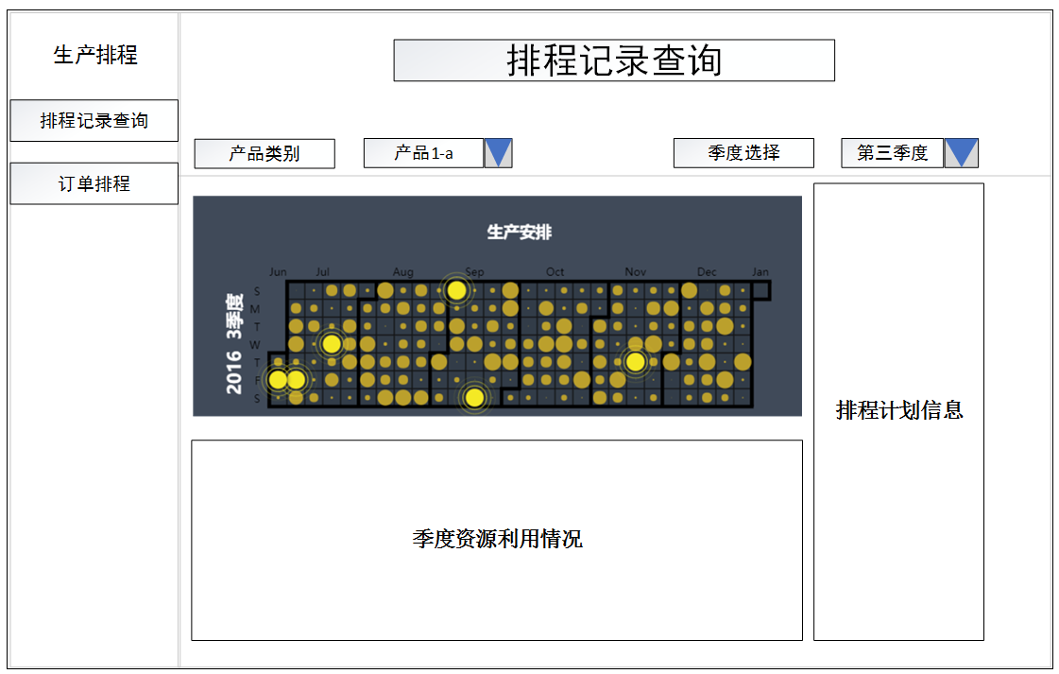
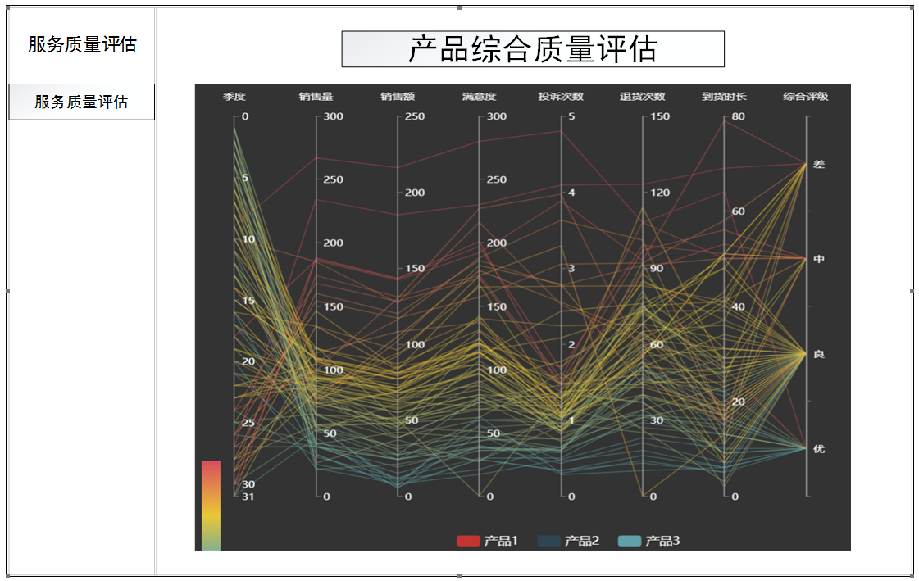
客户精益服务
可视化展示分析
生产排程查询
基于平行坐标的产品综合评估展示
Notes:
本课题的目标是利用大数据技术解决青特钢几方面的具体需求，并建立大数据智能决策平台。
面向该目标，拆分为三个层次的研究内容，分别是：
数据层面，包括内部数据的迁移和外部数据的获取；
技术及方法开发层面，主要面向四个主题，分别是价格预测、销售分析、成分分析和质量分析
系统集成层面，最终建立基于spark的大数据智能决策平台。

Slide 21
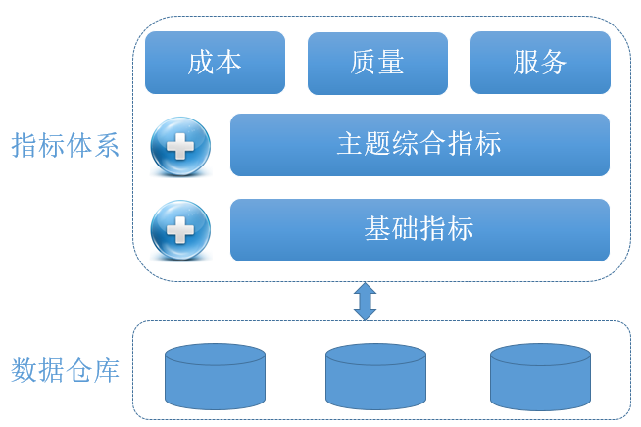
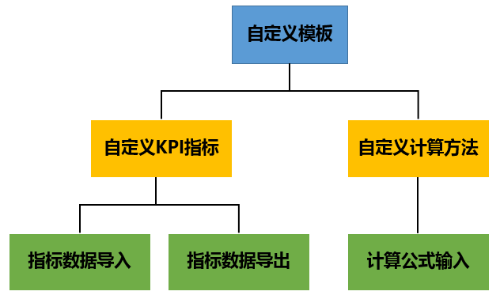
客户精益服务
客户精益服务
基于成本、质量、服务三个主题的分析结果，从各主题内部中筛选出一些关键KPI指标，建立基础指标库
基础评价指标
面向企业级高层管理人员的需求所设计的针对成本、质量、服务三个主题的总体评价性指标
主题综合指标
员工安全评估
基于人力资源系统和安全反馈系统，实现安全资历指数和员工反馈指数的计算
自定义模块
提供自定义指标及其计算方法的功能，可对现有绩效KPI指标体系进行增加和修改，建立新计算模型，增强系统可扩展性
Notes:
本课题的目标是利用大数据技术解决青特钢几方面的具体需求，并建立大数据智能决策平台。
面向该目标，拆分为三个层次的研究内容，分别是：
数据层面，包括内部数据的迁移和外部数据的获取；
技术及方法开发层面，主要面向四个主题，分别是价格预测、销售分析、成分分析和质量分析
系统集成层面，最终建立基于spark的大数据智能决策平台。

Slide 22
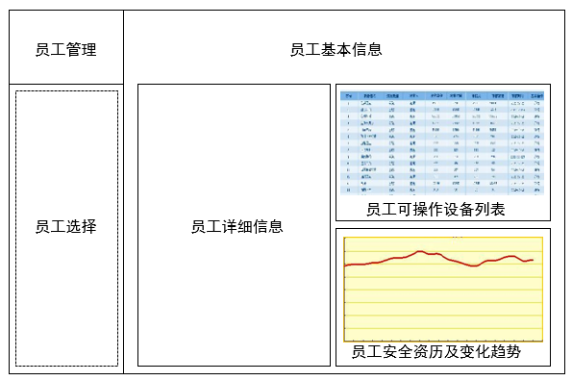
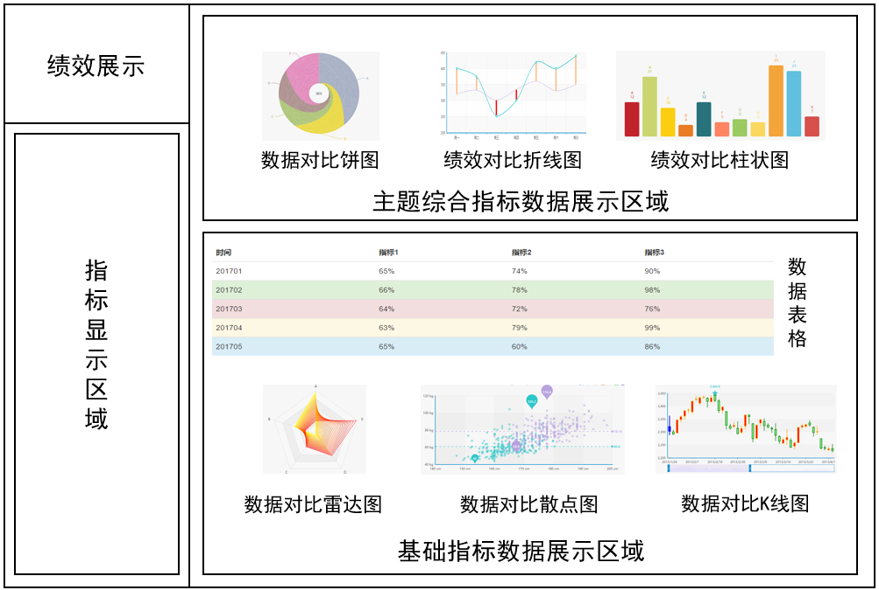
客户精益服务
可视化展示分析
员工安全分析
指标展示效果
Notes:
本课题的目标是利用大数据技术解决青特钢几方面的具体需求，并建立大数据智能决策平台。
面向该目标，拆分为三个层次的研究内容，分别是：
数据层面，包括内部数据的迁移和外部数据的获取；
技术及方法开发层面，主要面向四个主题，分别是价格预测、销售分析、成分分析和质量分析
系统集成层面，最终建立基于spark的大数据智能决策平台。

Slide 23
谢谢各位领导指导
项目研发方案
Notes:
以上是此次阶段汇报的全部内容，谢谢各位领导聆听。

